Slide 1
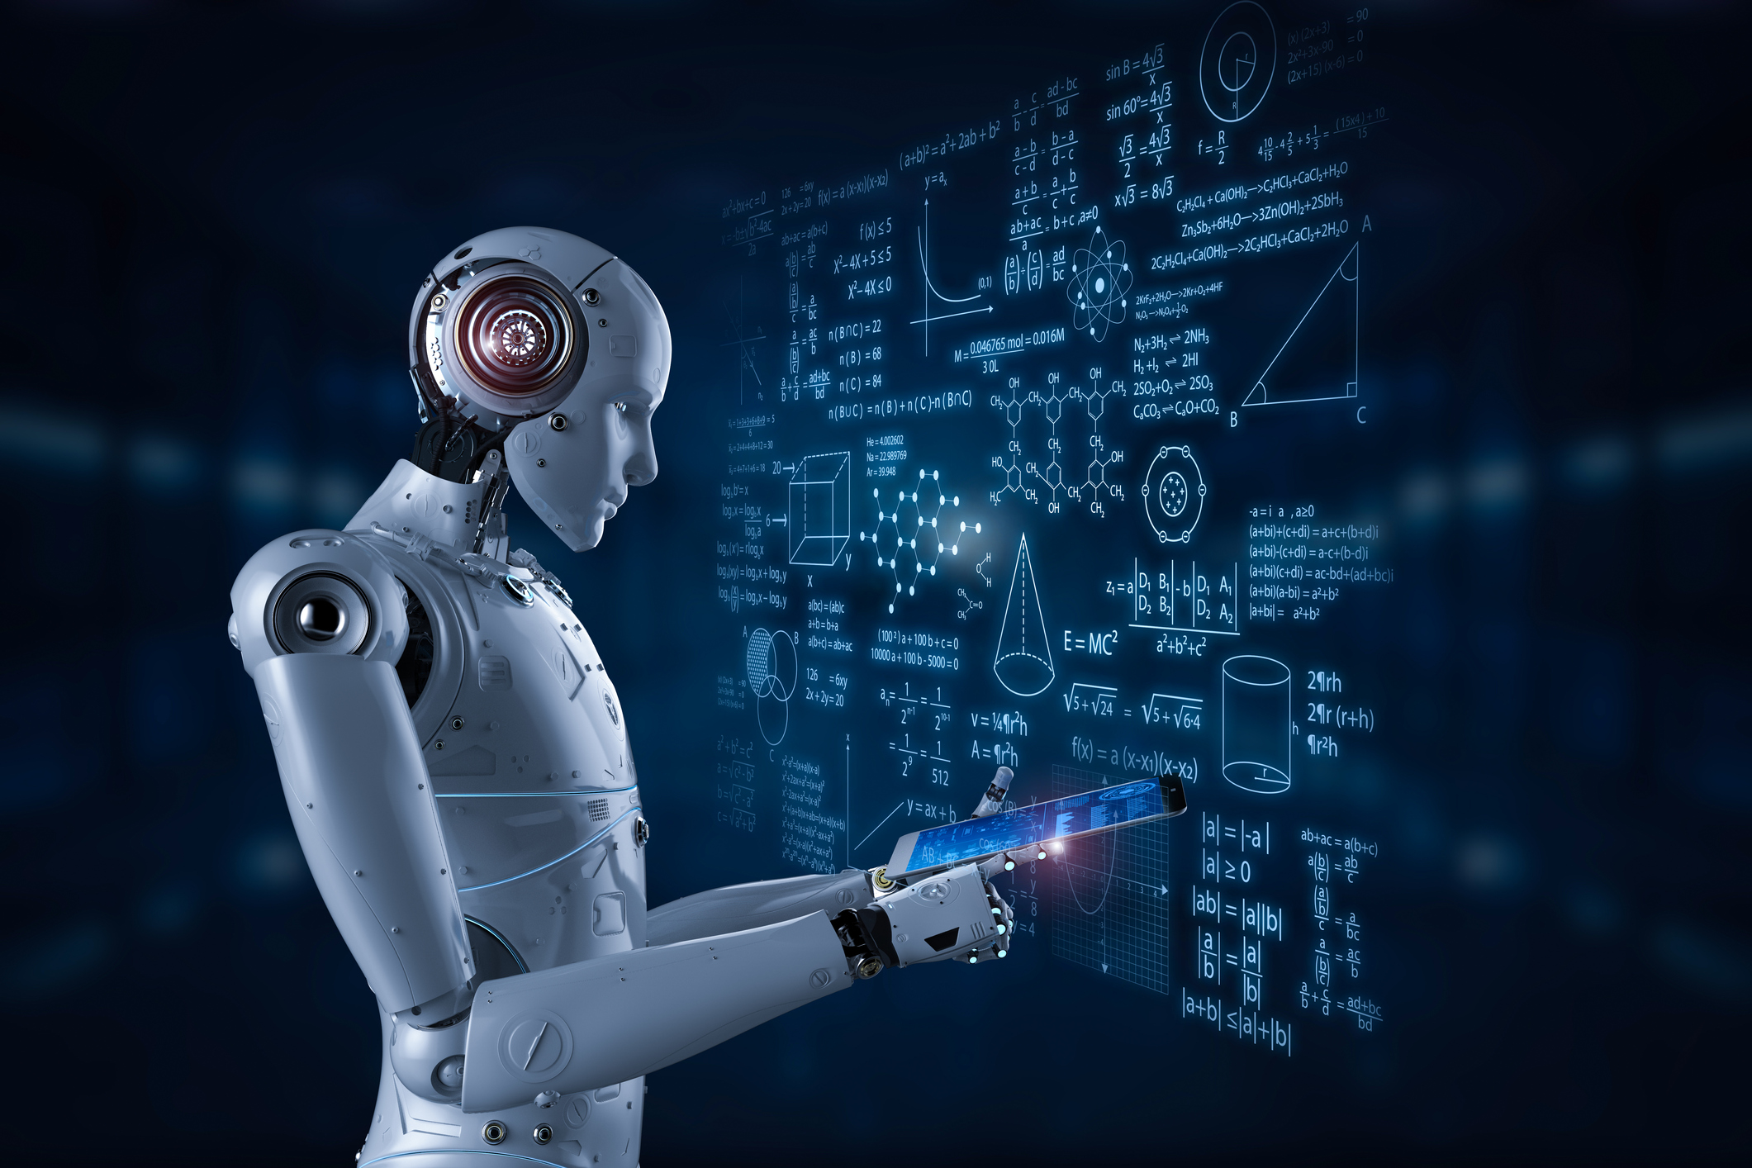

BurcXakar Mobil Burç Uygulaması
Flutter ile Mobil Programlamaya Giriş
Hazırlayan ve Sunan: Mehmet Şakar 1811404002
Tarih : 03/06/2022
Ders Yürütücüsü : Doç. Dr. İsmail KIRBAŞ

Slide 2

İçindekiler
Uygulama fikri çıkışı
Kullandığım yapılar
Uygulama içi fotoğraflar
Uygulamanın kodlarının açıklanması
Sonuç
Kaynaklar

Slide 3
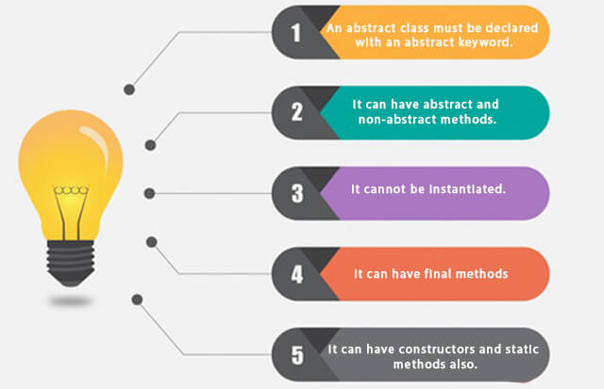
Uygulama Fikri Çıkışı
Uygulama yapmayı düşünürken aklıma insanların son zamanlarda burçlara olan ilgisi oldukça dikkatimi çekti .
İnsanlar doğduklara güne oldukça büyük anlam yüklüyorlar ve hayatlarının gidişatında başka şeylerin etkisi olabileceği fikrine kapılıyorlar ,bu yüzden burçlara ve bu tarz astrolojik konulara çok ilgi gösteriyorlar .
Burç yazılarında insanların karakteristik özellikleri, uğurlu sayıları,uğurlu taşları, kendilerini etkileyen gezegenleri,anlaştığı burçlar veya anlaşamadığı burçlar gibi bir sürü parametreler oluşturmakta

Slide 4
Kullandığım Yapılar.
Future yapısı
Asenkron Programlama
Flutter to string yapısı
Null Check Operatörler
Inharitance (Kalıtım)
Constructors (Yapıcı methodlar)

Slide 5
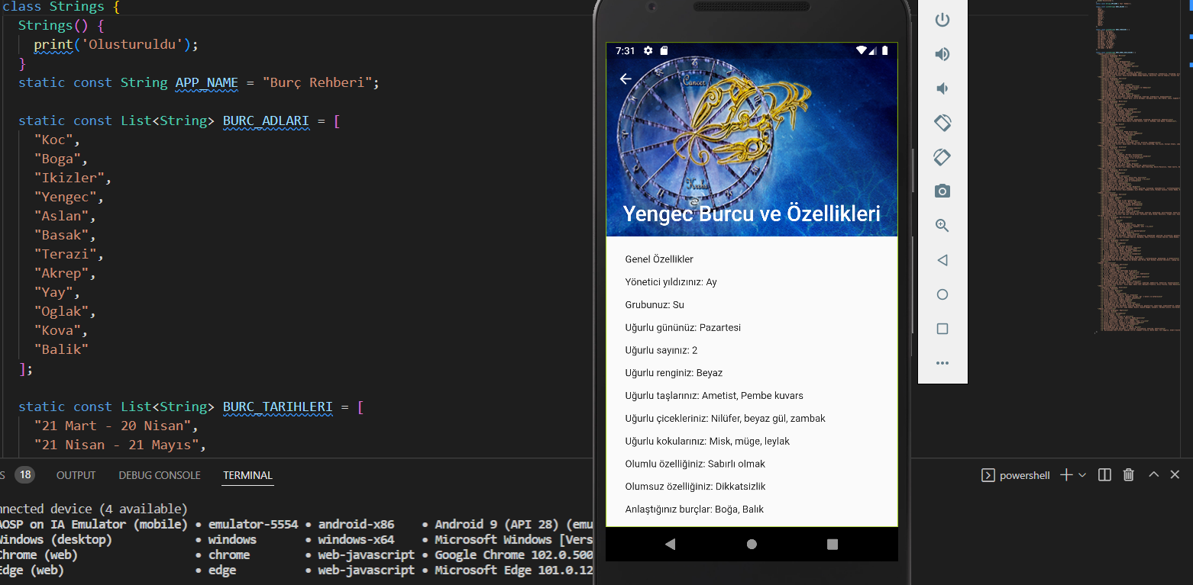
Uygulama İçinden Fotoğraflar

Slide 6
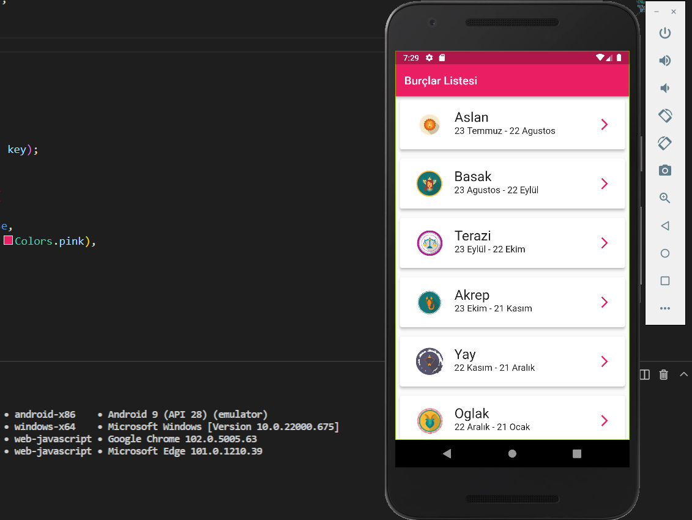
Uygulama İçinden Fotoğraflar

Slide 7
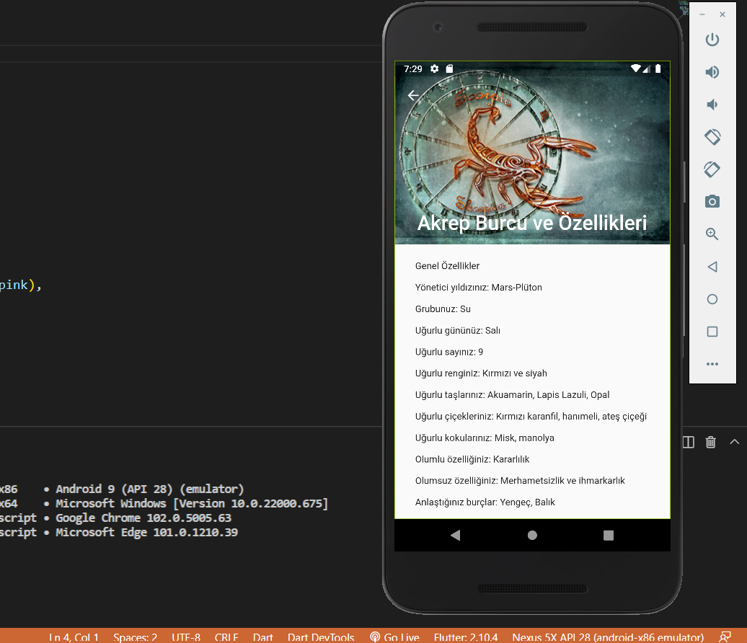
Uygulama İçinden Fotoğraflar

Slide 8
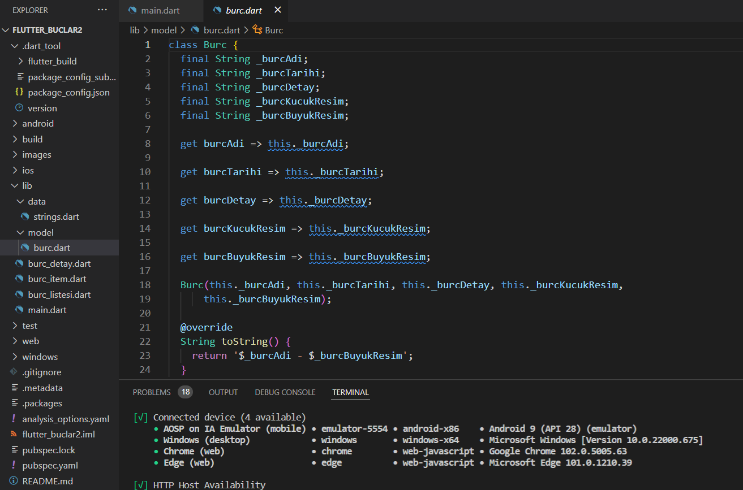

Slide 9
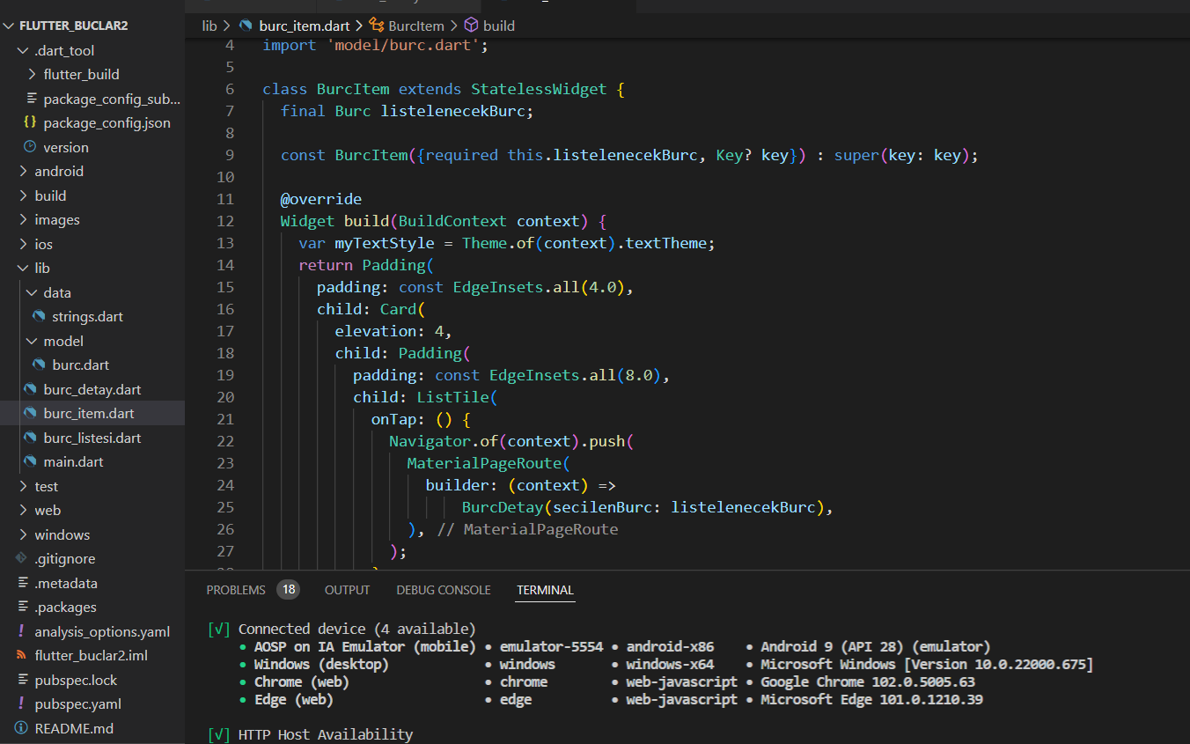

Slide 10
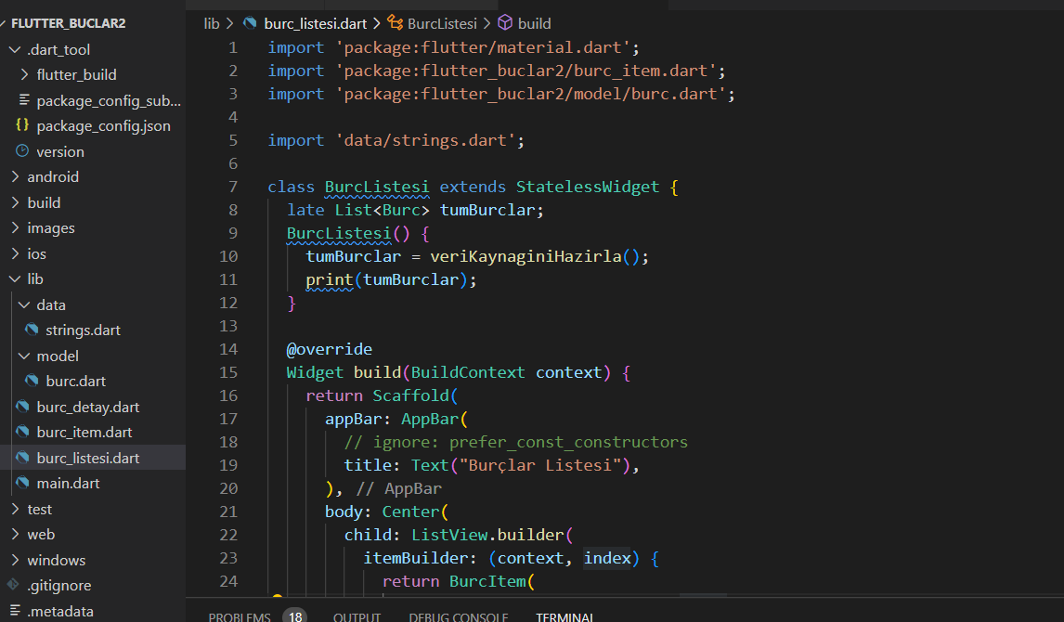

Slide 11
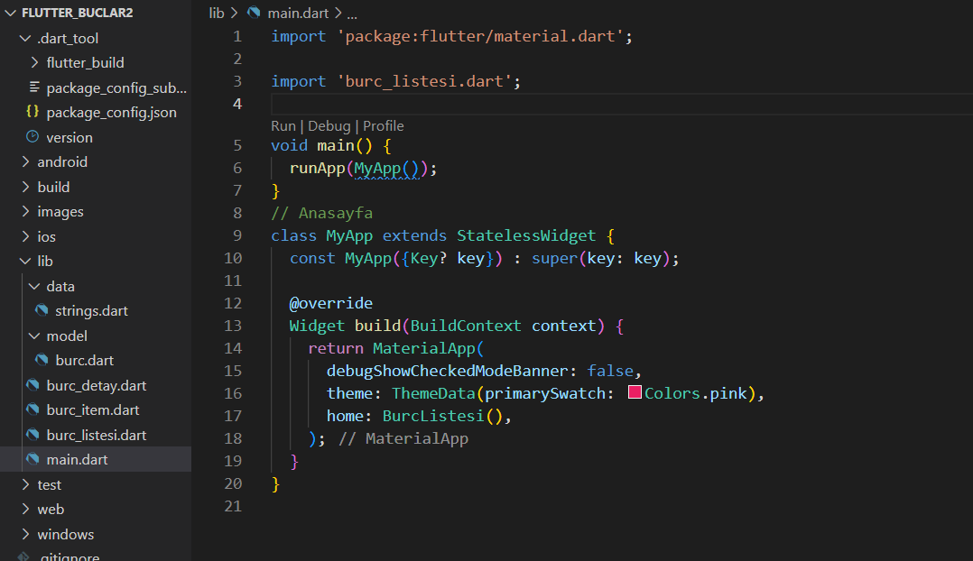

Slide 12
Sonuç
Bu uygulama ile kendi burcunu merak edenlere burçları hakkında bilgi vermek amaçla yapıldı ve doğum tarihlerine göre burçlarının özelliklerini öğrenebilecekler ve benim yazdığım güzel ve olumlu yorumlarla kendilerini özel ve mutlu hissedecekler .

Slide 13
Kaynaklar
https://www.cnnturk.com/astroloji/tum-burc-tarihleri-hangi-burc-hangi-aya-denk-geliyor
https://www.sozcu.com.tr/2020/yazarlar/dincer-guner/hangi-burcu-hangi-gezegen-yonetiyor-5935852/#:~:text=Ko%C3%A7%20burcunun%20Mars%2C%20Bo%C4%9Fa%20burcunun,Bal%C4%B1k%20burcunun%20ise%20J%C3%BCpiter'dir.
https://www.barisozkiris.com/burclarin-psikolojik-ozellikleri

Slide 14
İlginiz için teşekkürler…
Flutter ile Mobil Programlamaya Giriş
Hazırlayan ve Sunan : MEHMET Şakar1811404002 E-posta : immehmetshkr@gmail.com
Tarih : 03/06/2022
Sürüm : v1
Ders Yürütücüsü : Doç. Dr. İsmail KIRBAŞ

